Slide 1










Funded by the European Union. Views and opinions expressed are however those of the author(s) only and do not necessarily reflect those of the European Union or the European Education and Culture Executive Agency (EACEA). Neither the European Union nor EACEA can be held responsible for them.

Slide 2

Περιβαλλοντική κινητοποίηση μέσω διαδικτύου και Προώθηση
Η στρατηγική και διαδραστική χρήση ψηφιακών πλατφορμών και διαδικτυακών καναλιών επικοινωνίας για:
τη δημιουργία ευαισθητοποίησης
να εμπνεύσει δράση
υπεράσπιση της περιβαλλοντικής βιωσιμότητας και διατήρησης.
Περιλαμβάνει μια σειρά δραστηριοτήτων και πρωτοβουλιών που αποσκοπούν στην προώθηση ουσιαστικών συνδέσεων με ένα παγκόσμιο κοινό, στην προώθηση της κατανόησης των περιβαλλοντικών ζητημάτων και στην κινητοποίηση ατόμων και κοινοτήτων ώστε να συμμετέχουν σε περιβαλλοντικά υπεύθυνες πρακτικές και να υποστηρίζουν σχετικούς σκοπούς.

Slide 3

Η περιβαλλοντική διαδικτυακή κινητοποίηση ορίζεται ως η ενεργή συμμετοχή ατόμων, οργανώσεων ή κοινοτήτων σε δραστηριότητες και συζητήσεις που σχετίζονται με περιβαλλοντικά θέματα σε ψηφιακές πλατφόρμες και μέσω διαδικτυακών καναλιών.

Slide 4




Σταυρόλεξο για διαδικτυακή κινητοποίηση

Slide 5
Εικονική περιβαλλοντική εκπαίδευση
Ακτιβισμός στα μέσα κοινωνικής δικτύωσης
Μορφές κινητοποίησης:
Διαδικτυακή συνηγορία & εκστρατείες
Διαδικτυακή συνεργασία
Διαδικτυακή περιβαλλοντική αναφορά
Ψηφιακός ακτιβισμός
Δημιουργία Περιβαλλοντικού Περιεχομένου
Οικοδόμηση Κοινότητας

Slide 6

Δραστηριότητα συλλογισμού
ΗΜΕΡΟΛΌΓΙΟ ΑΝΑΣΤΟΧΑΣΜΟΎ
Τι σημαίνει για εσάς "διαδικτυακή περιβαλλοντική δέσμευση ";Πώς έχει επηρεάσει η διαδικτυακή εμπλοκή την ευαισθητοποίησή σας σε περιβαλλοντικά θέματα;
Μπορείτε να θυμηθείτε μια αξιομνημόνευτη διαδικτυακή περιβαλλοντική εκστρατεία ή πρωτοβουλία; Τι την έκανε αποτελεσματική;
Σκεφτείτε τη δική σας διαδικτυακή συμπεριφορά που σχετίζεται με περιβαλλοντικά θέματα. Μοιράζεστε περιεχόμενο, συμμετέχετε σε συζητήσεις ή αναλαμβάνετε δράση στο διαδίκτυο; Γιατί ή γιατί όχι;
Εξετάστε τα χαρακτηριστικά της αποτελεσματικής διαδικτυακής δέσμευσης που συζητήθηκαν στην παρουσίαση. Ποια από αυτά θεωρείτε πιο σημαντικά και γιατί;
Πώς μπορείτε να χρησιμοποιήσετε τη διαδικτυακή σας παρουσία και τις δεξιότητές σας για να συμβάλλετε στην περιβαλλοντική υπεράσπιση και ευαισθητοποίηση;
Υπάρχουν προκλήσεις ή εμπόδια που αντιμετωπίζετε στην ενασχόλησή σας με περιβαλλοντικά θέματα στο διαδίκτυο; Πώς μπορείτε να τα ξεπεράσετε;
Προσδιορίστε μια συγκεκριμένη δράση που μπορείτε να αναλάβετε τον επόμενο μήνα για να ασχοληθείτε με περιβαλλοντικά θέματα στο διαδίκτυο. Θα μπορούσε να είναι τόσο απλή όσο η κοινοποίηση ενός ενημερωτικού άρθρου ή η συμμετοχή σε μια διαδικτυακή εκστρατεία.

Slide 7



Καλά παραδείγματα
Διαθέσιμα εργαλεία για διαδικτυακή περιβαλλοντική δέσμευση
https://theoceancleanup.com/
Twitter: Greta Thunberg
Food Scores

Slide 8
Ενταχθείτε σε Περιβαλλοντικές Οργανώσεις
Εκπαίδευση & Συνηγορία
Λάβε δράση:
Συμμετοχή σε καμπάνιες & εκστρατείες
Μοιραστείτε προσωπικές ιστορίες
Συμμετοχή σε διαδικτυακές συζητήσεις
Δημιουργήστε & μοιραστείτε περιεχόμενο
Μέτρηση & κοινοποίηση του αντίκτυπου
Αύξηση της ευαισθητοποίησης

Slide 9
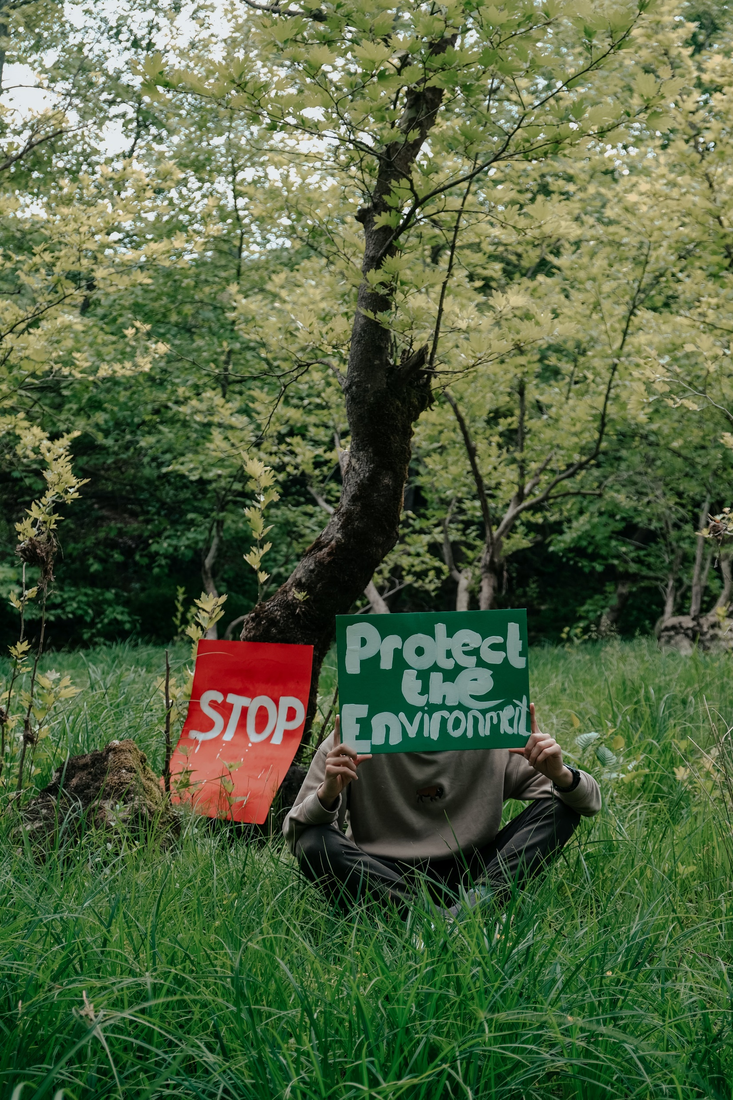



Η διαδικτυακή περιβαλλοντική δέσμευση είναι ένα ισχυρό εργαλείο για τα άτομα μεγαλύτερης ηλικίας που μπορούν να συμβάλουν στη βιωσιμότητα και να έχουν θετικό αντίκτυπο στον κόσμο. Αξιοποιώντας τις μοναδικές προοπτικές και γνώσεις τους, μπορούν να εμπνεύσουν άλλους να υιοθετήσουν φιλικές προς το περιβάλλον πρακτικές και να υποστηρίξουν περιβαλλοντικούς σκοπούς.

Slide 10

Δημιουργήστε την καλύτερη ψηφιακή σας ταυτότητα

Slide 11
Σας Ευχαριστώ! ☺
Funded by the European Union. Views and opinions expressed are however those of the author(s) only and do not necessarily reflect those of the European Union or the European Education and Culture Executive Agency (EACEA). Neither the European Union nor EACEA can be held responsible for them.

